Slide 1
به نام خدا
Dynamic Warehousing Strategies
استراتژي هاي انبارداري پويا
دكتر محسن شفيعي نيك آبادي

Slide 2
انبارداري
انبارداری عبارت است از دریافت مواد و اقلام، نگهداری صحیح و تحویل به موقع آنها به مصرف کننده با رعایت مقررات و دستورالعمل های سازمان به نحوی که با اعمال کنترل دقیق، از میزان موجودی کالا در انبار و مقدار مصرف آن مطلع، و نیز از انباشته شدن بیش از حد موجودیها جلوگیری شود.
انبارداری به فعالیتهای مربوط به ذخیره سازی کالا در مقیاس وسیع به صورت سیستماتیک و منظم و در دسترس قرار دادن آنها در صورت لزوم اشاره دارد.

Slide 3
انبار
انبار "فضایی برنامه ریزی شده برای نگهداری و جابجایی کارآمد کالا و مواد" است. از این نظر ، می توانیم از کلمات "انبار" و "مرکز توزیع" به جای یکدیگر استفاده کنیم.
عمليات انبار بر اساس یک سیستم طبقه بندی صحیح، مواد اولیه، کالای نیمه ساخته، محصول ساخته شده و یا فراورده های مختلف صنعتی- بازرگانی صورت مي گيرد.

Slide 4
انواع انبار
انبار مواد قابل اشتعال
انبار مواد فله
انبار مواد فاسد شدني
بر اساس خاصيت كالاها:
بر اساس موقعيت مكاني و عملياتي:
از لحاظ شكل ساختمان :
از نظر نوع كالاها :
انبارهاي عمومي
انبارهاي گمرك و ترانزيت
انبارهاي دپو يا مخزن
انبارهاي پوشيده و محصور
انبارهاي پوشيده (هانگارد)
انبارهاي روباز
انبارهاي مواد اوليه
انبار كالاهاي نيمه ساخته
انبار كالاهاي ساخته شده (محصول)
انبار قطعات يدكي (انبار فني)
انبار كانتين (جهت نگهداري مواد غذايي)

Slide 5
استراتژي هاي متداول شبكه توزيع و انبارداري
Startup–drop ship
Self-owned network
Network outsourced to 3PL
Distribution outsourced completely

Slide 6
Startup–drop shipتحويل مستقيم
drop shipping نوعی سبک و روش در تامین کالاست که در آن خرده فروشان جنس را در انبار نگه نمی دارند و در عوض بعد از ثبت و خرید یک سفارش در سایت؛ جزئیات مربوط به آن سفارش را به تولید کننده اصلی و یا یک عمده فروش(صاحب انبار) فرستاده و سپس، تامین کننده کالای موردنظر را به طور مستقیم برای مشتری ارسال می کند.

Slide 7
Self-owned network شبكه متعلق به خود
رويكردي است كه در آن خرده فروش مالكيت و كنترل شبكه توزيع و انبار را خود به عهده دارد. اگر خرده فروش انبارهای خود را اداره کند ، بعید است مقیاس و منابع مالی برای ایجاد یک شبکه گسترده داشته باشد. در نتیجه ، به دليل متمركز بودن شبكه و عدم پراكندگي مناسب براي پاسخگويي مطلوب، فاصله متوسط با مشتری افزايش مي يابد و در نتیجه هزینه حمل و نقل بیشتر و زمان تحویل طولانی تر مي شود.

Slide 8
Network outsourced to 3PL برون سپاري به شخص ثالث
مسئولیت توزيع به شرکتی واگذار مي شود که در ذخیره سازی موجودی و جمع آوری ، بسته بندی و حمل سفارشات از انبارها تخصص دارد.
این روش در مقایسه با یک شبکه متعلق به خود انعطاف پذیری بیشتري دارد ، اما بیشتر مراكزي كه نقش شخص ثالث را ايفا مي كنند ،تقاضای تعهدات 1‐3 ساله را دارند. این مساله به طور موثر خرده فروشی را برای مدت چند سال در یک ساختار ثابت قفل مي كند و امكان تغيير در فرآيند را سلب مي كند.

Slide 9
Distribution outsourced completely
توزیع کاملاً برون سپاری شده
در اين روش كليه خدمات توزيع به شركتهاي ديگر واگذار مي شود.
به عنوان مثال آمازون خدماتی به نام "Fulfillment by Amazon" (FBA) را ارائه می دهد ، که در آن آمازون محصولات خرده فروش را از طریق شبکه خود توزیع می کند. اگرچه این روش می تواند خدمات سریع را به مشتریان ارائه دهد ، اما هزینه های آن می تواند زیاد باشد و بسیاری از خرده فروشان نسبت به واگذاری قسمت اصلی تجارت به یك رقیب برتر احتیاط می كنند.

Slide 10
تجارت الکترونیک و تأثیر آن بر انبارداری
لزوم تبديل واحد توزيع به شبكه توريع
قبل از ظهور تجارت الکترونیکی ، بسیاری از خرده فروشان از فروشگاه های خود به عنوان نقاط ذخیره سازی، واسطه مراکز توزیع یا (DC) استفاده می کردندکه البته هنوز روشی متداول است ولی امروزه یک خرده فروش می تواند از شبکه ای متشکل از چندDC استفاده کند(هرکدام در مناطق مختلف ، با زمان بازپرسازی مختلف طی چندروز یا چند ساعت).
یک شبکه گسترده تر ، علیرغم افزایش برخی هزینه های حمل و نقل ورودی ، هزینه حمل و نقل بین المللی (که به طور کلی در هر واحد گرانتر است) را کاهش می دهد.

Slide 11
نياز به فضاي بيشتر و افزايش هزينه انبارداري به دليل افزايش فروش در تجارت الكترونيك
خرده فروشان الکترونیکی موجودی بیشتری را در انبارها نگهداری مي کنند و به همين دليل تقاضا برای فضای انبار افزايش مي يابد و در برخی مناطق ، بدلیل کمبود فضاهاي انبار هزینه های انبارداری به سرعت در حال افزایش هستند.
تجارت الکترونیک | خرده فروشی سنتی (قبل از اینترنت)
حمل و نقل و تحويل كالا در حجم و مقدار كم و مقصد ، مشتریان مي باشند. | حمل و نقل و تحويل كالا در مقادیر و حجم زياد به فروشگاه های خرده فروشی انجام می شود.
زمان ارسال و تحوبل بسیار مهم است ، (بسیاری از مشتریان در مدت 2 روز یا کمتر منتظر کالا هستند) | زمان تحويل می تواند چند روز باشد ، (زیرا فقط موجودی فروشگاه را دوباره پر می کند.)
تقاضا بسیار متغیر است ، (تحت تأثیر رسانه های اجتماعی و چرخه های سریعتر خبررسانی در رسانه های اینترنتی) | تنوع تقاضا معمولاً اندک است ( فقط تحت تأثیر رسانه های جمعی با چرخه خبرهای کندتر است)

Slide 12
رويكردهاي نوين در شبكه توزيع
تفكر توليد ناب و بهنگام (JIT) كه منجر به استراتژي بدون موجودي و بدون انبار مي شود.
استفاده از شبكه بي سيم
افزایش استفاده از فناوري هاي نوين در شبكه توزیع (هوش مصنوعي- اينترنت اشيا- بلاكچين روباتيك و...)
طراحی و چیدمان نوين و بهينه مرکز توزیع به منظور پاسخگويي و چابکي
انبارداري ناب ، گسترش انبارهای “ PopUp "، انبارهای سیار و انبارهای "درخواستی"

Slide 13
انبارداري ناب Lean Warehousing
مدیریت ناب انبار فرآیند توسعه عملیات انبار است به گونه ای که مصرف منابع را به حداقل برساند بدون اینکه بهره وری را از بین ببرد.به عبارت دیگر ، مدیریت ناب انبار این اطمینان را می دهد که در هنگام انجام یک کار خاص ، هرگز از منابع، بیش از نیاز استفاده نمی شود.
اطمینان از استفاده بهینه از فضای ذخیره سازی در همه زمان ها
هنگام حرکت محصولات در انبار شما ، نقاط تماس و حرکت موجودی و اعضای تیم را به حداقل برسانید
جلوگیری از ذخیره بیش از حد موجودي و کاهش شرايطي که باعث اختلال در مراحل خاصی از عملیات می شوند
ساده سازی کامل عملیات انبار

Slide 14
رويكرد 5s در ناب سازي
Sortمرتب سازی: مرتب سازی به تعریف فرآیندهای لازم و غیرضروری و استفاده از منابع در کل انبار شما اشاره دارد.هدف این است که بفهمید کدام جنبه از عملیات انبار پرسنل را از رسیدن به پتانسیل کامل باز می دارد.
Set (تنظيم) ساده سازی: بهینه سازی فرآیندهای مختلف انبار – و حذف عملیات هایی را که به هر طریقی مانع از تلاش تیم می شوند روشها: حداکثر دسترسی به موجودی و منابع ضروری/ بهبود قابلیت هدایت انبار با علامت گذاری مناسب /تعيين محل قرارگيري پرسنل
Shine درخشش:یک انبار کثیف یا بهم ریخته برای بهره وری مناسب نیست. (یک انبار در شرایط بد خطرات ایمنی را به همراه دارد.)
Standardize استاندارد کردن:تعيين مراحل و پروتکل های مشخص برای تیم انبار، روش ها: آموزش /بكارگيري علايم/ ایجاد مستندات گردش کار
Sustain پایداري: پایداری بهره وری و بهبودهای مداوم در طول، روش ها: انجام ارزیابی های رسمی و غیررسمی/درخواست بازخورد/تشویق به پایبندی به پروتکل ها /مدیریت ناب انبار

Slide 15
انبار Pop- Up
انبارداری پاپ آپ به معناي راه اندازي یک انبار موقت در مكاني در نزديكي مشتريان است. این امر با تهیه یک مرکز توزیع و ذخیره سازی انعطاف پذیر ، موقت و نزدیک به مشتریان ، هزینه و ريسك را کاهش می دهد.
بدون قرارداد سالانه یا حداقل موجودی
فضای ذخیره سازی مقیاس پذیر
زمان تحویل کوتاهتر تضمین شده
عملیات فصلی بهینه شده (پاسخگويي در پيك تقاضاي فصلي)
صرفه جويي در هزينه مصرف كنندگان و خرده فروشان
استفاده بهينه از فضاهاي خالي

Slide 16
استراتژي انبار Pop up در چه شرايطي مناسب است:
شرکت های بزرگ به منظور كاهش ميزان موجودي متمركز
شرکت های تجارت الکترونیکی كه هنوز تصویری واضح از نیازهای طولانی مدت خود ندارند
سازمانهایی با سرعت بالاي رشد

Slide 17
پويايي در انبارداري
پويايي در عمليات و فرآيندهاي داخلي انبار
استفاده از شبكه توزيع پويا و انعطاف پذير
مواد اولیه تأمین کنندگان یا کالاهای تمام شده تولید کنندگان به انبار وارد می شوند ، اطلاعات باید در دسترس باشد تا بگوید این کالاها به کجا می روند و سپس آنها زنجیره توزیع را به مشتری منتقل می کنند.
برخی کالاها به کندی حرکت می کنند. برخي ديگر ممکن است خیلی سریع حرکت کنند ، اما همه چیز باید حرکت کند. کالاهای مختلف باید با توجه به نحوه حرکت آنها در سیستم ، برنامه ریزی ، چیدمان و به کار گرفته شوند.
عملیات پویا در انبارداري می تواند بازدهی سودآورتر از آنچه بسیاری از مردم تصور می کنند ، ارائه دهد.

Slide 18
انبارداري پويا
On-demand warehousing انبارداري درخواستي
انبارداری پویا یک استراتژی انبارداری است که متشکل از خرید خدمات انبارداری در یک بازار آنلاین خدمات انبارداری است که در آن کاربران می توانند به شبکه دسترسی پیدا کنند و "در صورت لزوم" از فضاي انباراستفاده کنند به ازای هر بار استفاده، پرداخت انجام شود.
این روش می تواند کل استراتژی انبارداری برای یک شرکت باشد ، یا ممکن است فعالیتی باشد که مکمل شبکه موجود ساخته شده بر اساس قراردادهای بلند مدت باشد. در هر صورت به خرده فروش اجازه می دهد تا به سرعت با تقاضای متغیر و شرایط هزینه سازگار شود.

Slide 19
انبار پویا از این نظر "پویا" است که:
خرده فروش می تواند پیکربندی و برنامه ريزي را مرتباً تغییر دهد.
فضای انبار می تواند، بر اساس شرایط تقاضا در مکان های مختلف ، برای حجم های مختلف ، به روشی پویا مستقر شود.
خرده فروشان فقط هزینه های واحد هزینه خدمات خود را پرداخت می کنند ، بنابراین نيازي به سرمایه گذاري ندارند .
اين استراتژي در شرايطي که خرده فروشان با عدم اطمینان و قطعيت در تقاضا روبرو می شوند و به طور همزمان محدودیت سرمایه نیز وجود دارد، كاربرد دارد . علاوه بر این ، انبارداری پویا به خرده فروشان تجارت الکترونیکی اجازه می دهد برای اجاره واحد هایي با ظرفیت كم در بسیاری از مناطق کشور ، تحویل سریع به بخش بزرگی از مشتریان را امکان پذیر می کند. ( پوشش گسترده)

Slide 20
اين سیستم از انعطاف پذیری قابل توجهی برخوردار است.
البته ، هزینه واحد خدمات توسط تأمین کننده انبار ممکن است بیشتر یا کمتر از هزینه ای باشد که خرده فروش در صورت استفاده از انبار با حجم بالا و تحت مالكيت خود، متحمل مي شود.
در اين سيستم ،از نظر تئوری ، هر سازماني با فضای اضافی انبار ، فارغ از اینکه چه نوع سیستم انبارداری در آن وجود دارد ، به شركتي كه به آن فضا نياز دارد متصل می شود..
خدمات مشابه در ساير حوزه ها:Airbnb (بازار اقامتگاه )یا Uber (سرویس هم‌سفری آنلاین)

Slide 21
مباني انبارداري پويا
قراردادها كوتاه مدت و موقت است و به ازاي هر بار استفاده پرداخت صورت ميگيرد.
اين رويكرد ميتواند يك استراتژي كلي و گسترده در شبكه لجستيك باشد و يا به عنوان يك روش مكمل اجرا شود.
باعث سازگاري سريع با تغييرات تقاضا شده و سرعت پاسخگويي را افزايش ميدهد.
با توجه به گسترش تجارت الكترونيك،محدوديت هاي روش هاي سنتي را برطرف مي كند.
براي واحدهاي كوچك، نوظهور، با سرمايه كم ، تقاضاهاي متغير و فصلي بسيار كاربرد دارد.

Slide 22
مزاياي كلي انبارداري پويا
استفاده بهتر از فضا
مسیرهای کوتاهتر حمل و نقل
تجهیزات متمركز کمتر
هزینه های پایین تر
هرگونه نقص در یک سیستم مکان ثابت باعث اختلال در عملیات چیدن می شود ، اما یک سیستم پویا در دسترس بودن موارد را حفظ می کند.
با یک سیستم مدیریت انبار که مکان های ذخیره سازی را مشخص می کند ، زمان تفکر و میزان کار برای پرسنل انبار کاهش می یابد.
بالا رفتن سرعت گردش کالا برای بهینه سازی مسیرها ،زمانهای ذخیره و بازیابی

Slide 23
در مقایسه با یک ارائه دهنده تدارکات شخص ثالث سنتی ، انبارداری پویا امكان اجاره فضاهای كمتر را برای مدت زمان بسيار كوتاه تري فراهم می کند.
ناوگان وسایل نقلیه خود را اداره کند.
كاهش هزينه سرمايه
افزايش هزينه واحد
افزايش انعطاف پذيري
در حمل و نقل کالا ، یک خرده فروش می تواند
با شرکت های بزرگ حمل و نقل قرارداد طولانی مدت منعقد کند
با عقد قرارداد با یک کامیون همزمان از طریق بورس حمل بار ، بارها را جابجا کند

Slide 24
مزاياي انبارداري درخواستي (براي ارائه دهندگان خدمات انبار)
شرکتهایی که از انبارهای درخواستی استفاده می کنند بیشتر بر تبادل فضای موقت یا اضافی انبار متمرکز هستند.
آنها مي توانند خدمات پیچیده تری را ارائه دهند. این پلتفرم به شرکت های دارای فضای اضافی اجازه می دهد تا با ذخیره سازی موجودی کالا ، چیدن بسته بندی و ارسال سفارشات برای مشتریان تجاری خود ، درآمد کسب کنند.
ارائه دهندگان خدمات مي توانند فضاي خود را براي استفاده در فصول اوج پس بگيرند و با قراردادهاي ديگري به سود بيشتر برسند.

Slide 25
مزاياي انبارداري درخواستي ( براي خرده فروش )
عدم سرمايه گذاري در حوزه تاسيسات ثابت
امكان ارائه خدمات با گستردگي جغرافيايي
تنوع هزینه
عدم نياز به قراردادهاي طولاني مدت
انعطاف پذيري و چابكي در پاسخگويي به تقاضا
تسهیل ردیابی محموله
ايجاد امكان رقابت براي خرده فروشان كوچك و در حال رشد

Slide 26
مزاياي انبارداري درخواستي ( براي مشتري )
زمان تحويل و انتظار كوتاه تر
كاهش قيمت براي مشتري به دليل كاهش هزينه هاي خرده فروش
تنوع عرضه کننده
با رشد خرده فروش تجارت الکترونیکی ، ممکن است تأمین کنندگان جدیدی را در سایر مناطق کشور یا جهان اضافه کند. انبارداري پويا و درخواستي امكان انتخاب متنوعي براي مشتريان ايجاد مي كند.

Slide 27
معایب انبارداري درخواستي
انبارهای درخواستی بسيار مفید و كاربردي هستند ولي:
همه انبارها قابليت و استاندارد هاي لازم ارائه این سرویس را ندارند.
هر شرکتی که این خدمات را ارائه می دهد باید نیروی کار قابل توجهی را در اختیار داشته باشد تا وظايف تكميل و پر كردن پالت ها و حمل و نقل را برآورده کند.
نياز به تجهيزات به روز ، پرسنل متخصص و برنامه ريزي دقيق دارد و در صورت بروز اشتباه نتايج جبران ناپذيري به دنبال دارد.

Slide 28
الزامات تحقق انبارداري درخواستي
وجود یک بازار دو طرفه،
ارائه دهندگان انبار می توانند فضای خود را لیست کنند و خرده فروشان نیز فضایی را پیدا می کنند.
يكپارچگي سيستم مديريت انبار و مديريت سفارش
بازار نیاز به ارائه یک سیستم مدیریت سفارش و یک سیستم مدیریت انبار یکپارچه دارد که بتواند سیستم های خرده فروش را به درستي با ارائه دهندگان انبار مرتبط کند.

Slide 29
انبار پویا نیاز به یک سیستم مدیریت انبار پشتیبانی ازIT دارد كه لیست موجودی را به روز نگه می دارد و به طور خودکار bin های ذخیره سازی را پر می کند.
هنگام انتخاب انبارداری پویا ، داشتن یک سیستم شناسایی برای کالاهای ذخیره شده مهم است که امکان خواندن خودکار را فراهم می آورد.
bin های ذخیره سازی استاندارد برای ذخیره سازی پویا توصیه می شود. این اطمینان حاصل می کند که قفسه ها نسبتاً به طور مساوی بارگذاری شده اند.
زيرساخت هاي IT انبار بايد از قابليت تجزيه و تحليل اطلاعات ساخت يافته و يا حتي بدون ساختار برخوردار باشد.

Slide 30
دامنه کاربرد انبارداری پویا
(B2B یا در بعضی از کشورها BtoB) وضعیتی است که در آن یک تجارت با تجارت دیگر معامله انجام می دهد و و تمرکز آن بر فروش محصولات و خدمات به شرکت های دیگر است.
B2C ، نوعی معامله تجاری است که در آن محصولات یا خدمات را به مصرف کنندگان فروخته مي شود.
در بازارهای B2C ، رفتار مصرف کننده عامل اصلی براي برنامه ريزي است.

Slide 31
ابزارهاي نوين در انبارداري پويا
باركد
یکی از بخش های مهم بکارگیری فن آوری بارکد در صنعت، بخش انبار می باشد.معمولا تنوع نمایش کاراکتر های بارکد به تعداد ۱۲۸ کاراکتر (حرف، عدد و علائم) را شامل می شود. سیستم های مبتنی بر بارکد که از سخت افزارهایی نظیر چاپگرهای لیبل، اسکنرها (بارکد خوان) و موبایل کامپیوترهای صنعتی تشکیل می شود، جهت ثبت و دریافت اطلاعات کالاهای مختلف کاربرد دارد.
وجود باركد به دليل ارائه ریز اطلاعات کالا، در ورود و یا خروج و در بحث انبارگردانی ها و اخذ گزارشات دقیق موجودی کمک می نماید.

Slide 32
RFID
فن آوری های مبتنی بر امواج رادیویی قابل استفاده جهت ردیابی و شناسایی اشیاء می باشد. به کمک این تکنولوژی می توان اقلام موجود در انبار را توسط تگ (برچسب) الصاق شده بر روی هر کالا ردیابی نمود. تگ ها حاوی داده های در مورد محل استقرار و یا تمامی اطلاعات مربوط به یک محصول مشخص مثل قیمت، رنگ، تاریخ تولید، محل تولید، نام تولید کننده، مواد اولیه، وزن و سایر مشخصات محصول باشد،که به صورت بیسیم با گیرنده ها ارتباط برقرار کرده و اطلاعات را رد و بدل می نمایند.
هزینه های دستی را کاهش می دهد
باعث افزایش سرعت انجام فرایندها می گردد.
با حذف دخالت انسان در ورود اطلاعات، خطا را کاهش و دقت اطلاعات جمع آوری شده را افزایش می دهد.
فناوریRFID امکان کنترل فرایندهای غیر قابل رؤیت و نیز ویرایش اطلاعات برچسب ها را در اختیار ما می گذارد.
استفاده از فناوری RFID همچنین به افزایش اطلاعات و یکپارچگی سیستم می انجامد.

Slide 33
دلايل عدم موفقيت استراتژي انبار درخواستي
فضای موقت + بازار آزاد = راه حل کوتاه مدت
انبارهای درخواستی یک امکان طولانی مدت برای ذخیره محصولات شما را تضمین نمی کند همچنين اطمیناني وجود ندارد که به صورت مستمر و در دفعات بعد استفاده از همان فضا امكانپذير باشد.
با توجه به وجود بازار گسترده و توليدات فرآوان براي پاسخگويي به نيازهاي مشتري ارائه دهندگان خدمات انبارداري، فضاي خالي انبار خود را به يك مشتري خاص اختصاص نمي دهند و اين عدم اطمينان از يافتن محل ذخيره مناسب خرده فروشان را با چالش روبرو ميكند

Slide 34
عدم تناسب انبار با كالا + کمبود تخصص = خطاهای بیشتر در انجام کار
همه انبارها به طور با ويژگي هاي يكسان ایجاد نشده اند و یا حتی همه آنها در زمینه تدارکات مربوط به چيدمان و تكميل تجربه ندارند. پلتفرم های انبار درخواستی ممکن است انبارهایی با سطوح ایمنی ، امنیت ، فرآیندهای استاندارد ، گزینه های ذخیره سازی ، بسته بندی مواد، روابط با شرکت های حمل و نقل و غیره داشته باشند.
- مدیریت متفاوت از نظر نوع تخصص
- عدم توانايي در ارائه یک خدمت و سرويس ثابت به همه مشتریان
- ناكارآمدي سیستم های انبارهای درخواستی در عملیات دريافت و انجام سفارش و چيدمان و طبقه بندي

Slide 35
عدم نظارت عملیاتی + عدم کنترل کیفیت = پشتیبانی و پاسخگويي ضعیف از مشتری
- عدم اطمینان به دليل عدم بهره برداری از مراکز تكميل و پرسازي و تنها ارائه لایه ای از فناوری ، انبارهای درخواستی
- عدم توانایی انجام ممیزی انبار یا آزمایش فرآیندهای جدید در تجهيزات انبار

Slide 36
تا اينجا انبارداري درخواستي (On-demand Warehousing) به عنوان رويكرد و استراتژي پويا در نظر گرفته شد كه مي تواند براي انباردار و خرده فروش مزايايي در پي داشته باشد ولي اين استراتژي مي تواند توسعه يابد و يك خرده فروش داراي فضاي انبار را از هر دو جنبه خرده فروش و انباردار از سود بهره مند كند.
در ادامه به يك مدل سازي پوياي ظرفيت پرداخته شده و مزاياي آن بررسي ميشود.

Slide 37
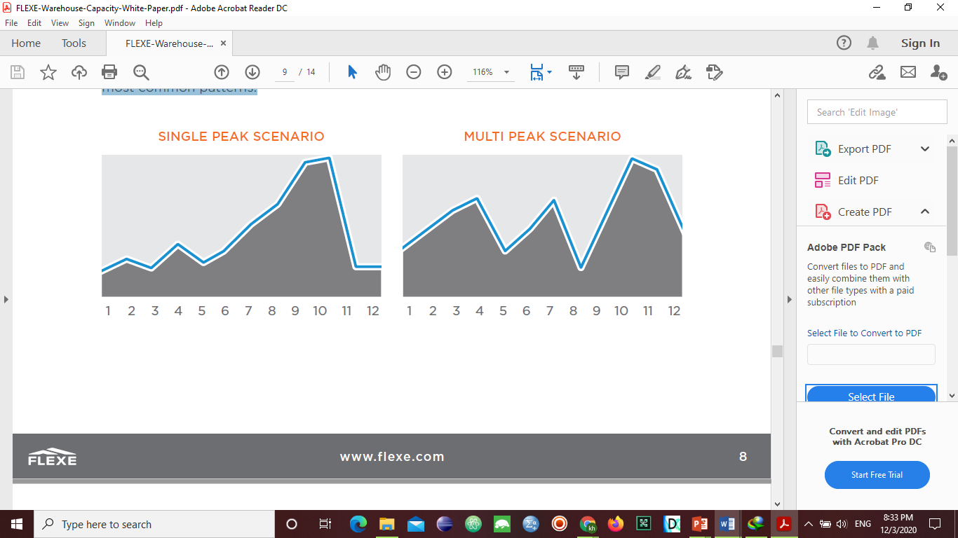
یک تمرین مدل سازی ظرفیت پویا
بر اساس نتایج يك نظرسنجی ، موجودي خرده فروشان هم مي تواند از ظرفیت پایه فراتر رفته و هم كمتر شود.
دو شرايط بررسي شد: یکی برای سازمانهایی که طی یک سال تقویمی یک پيك را تجربه می کنند و دیگری برای آنهایی که چندین پيك را تجربه می کنند. نتایج نظرسنجی نشان داد، که 1-2 پيك و 3-6 پيك در سال را متداول ترین الگوها هستند.
بر اين اساس سه مدل مختلف، راه حل و تأثیر اقتصادی آنها قابل بررسی است

Slide 38
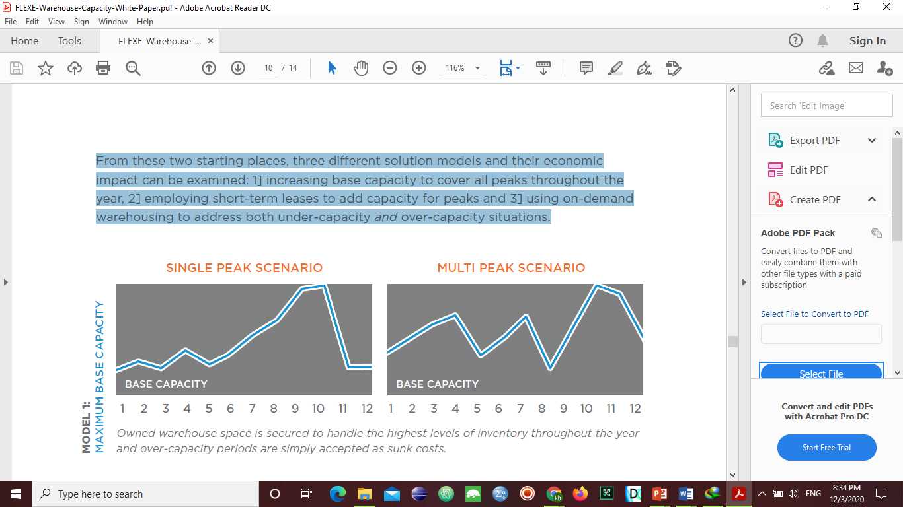
مدل اول
افزایش ظرفیت پایه انبار برای پوشش دادن به همه پيك ها در طول سال

Slide 39
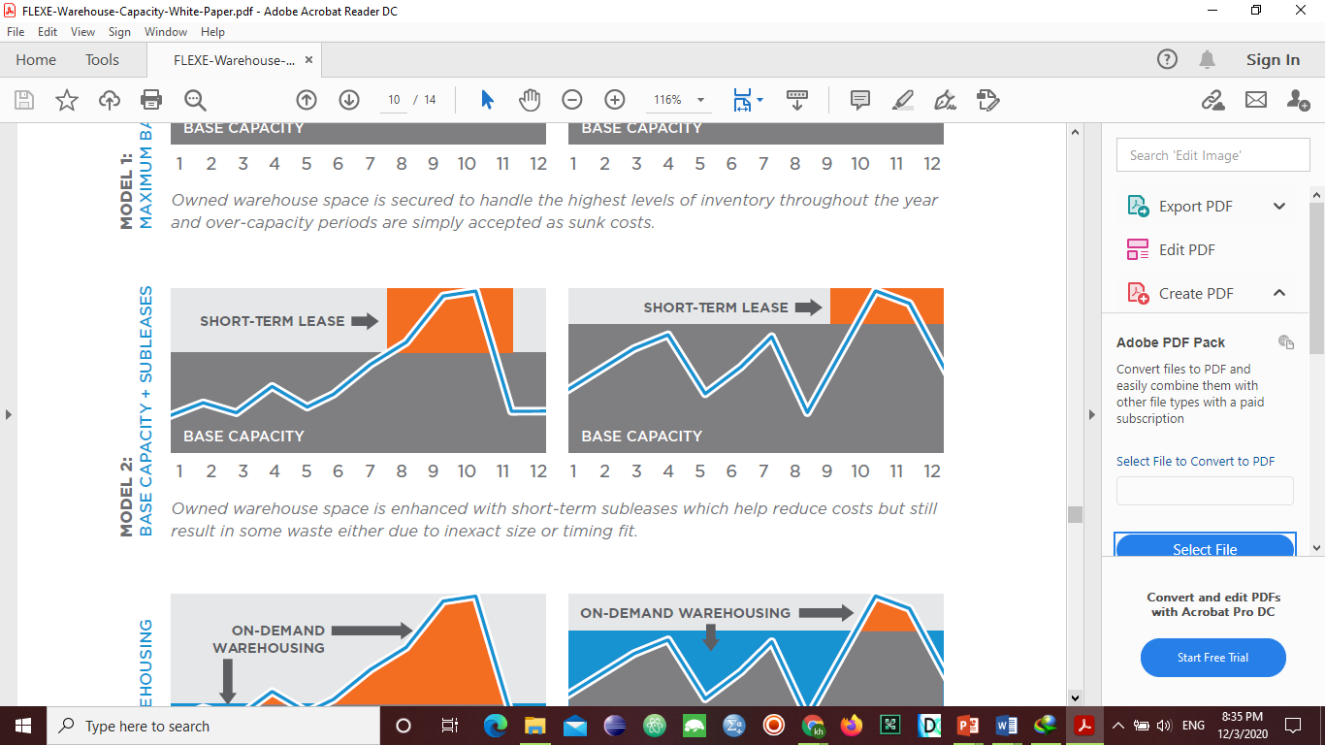
مدل دوم
اجاره فضا درکوتاه مدت برای افزودن ظرفیت و پوشش پيك

Slide 40
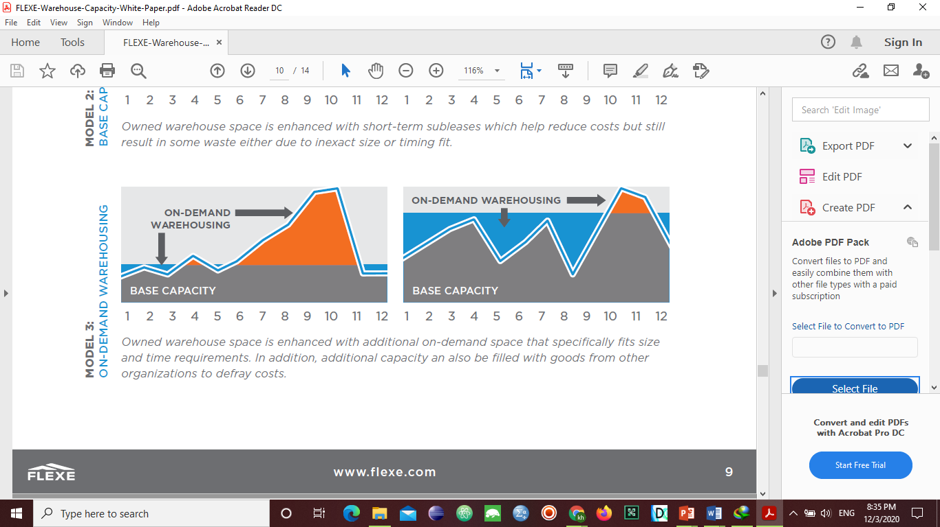
مدل سوم
استفاده از انبارداری درخواستي برای رسیدگی به شرایط موجودي كمتر از ظرفیت انبار و بيش از ظرفیت.

Slide 41
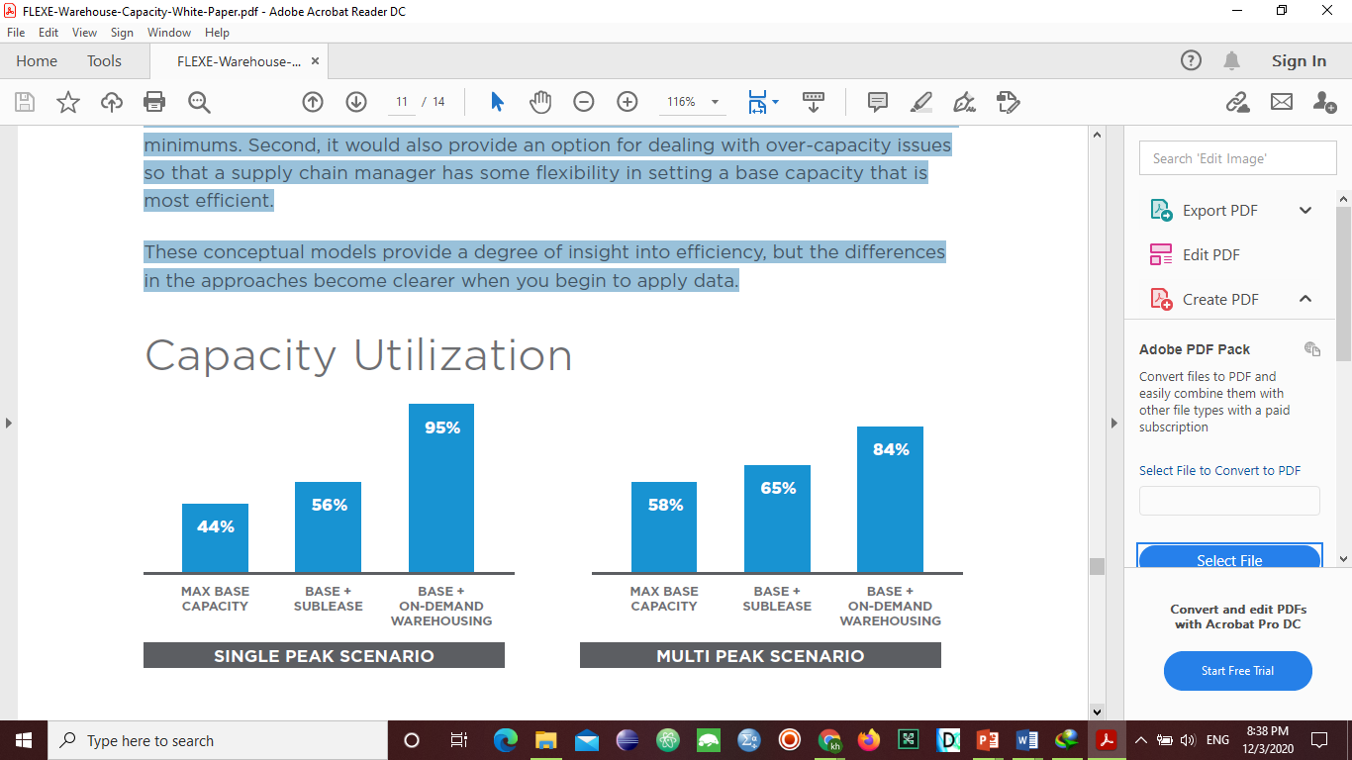
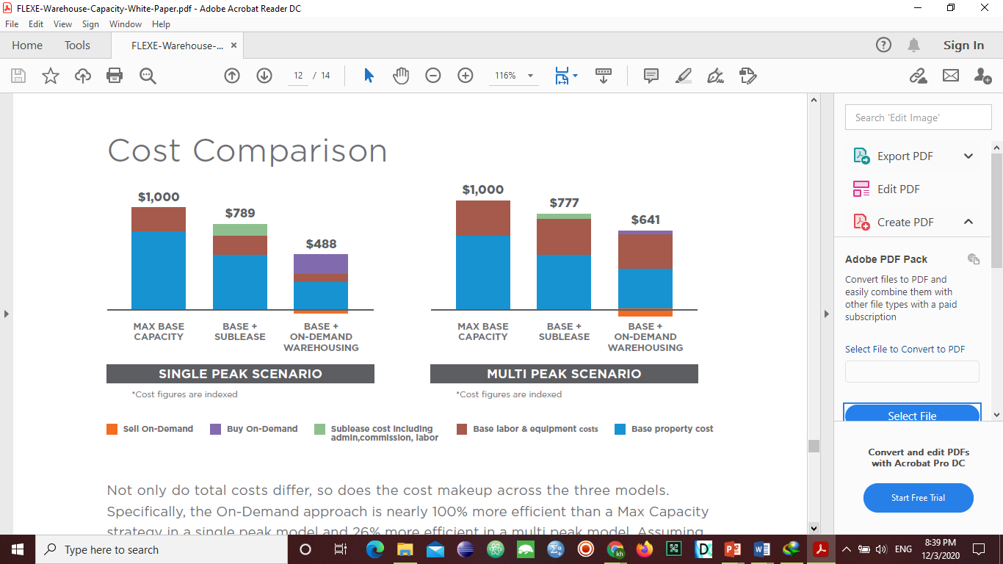

Slide 42
نتيجه گيري
انبارهای درخواستی یک راه حل برای ظرفیت اضافی و همچنین موجودی اضافی ارائه می دهد.
قرار دادن این فضای انبار در بازار ، فروش آن در یک مدل On-Demand ، امکان کسب درآمد از آنچه در غیر این صورت منجر به اتلاف فضا می شود را فراهم می کند. این روش برای استفاده از ظرفیت - ذخیره کالاهای سازمان دیگر ، و همچنین کالاهای شركت- باعث افزایش استفاده کلی و جبران هزینه ها نسبت به سایر روش های موجود می شود.

Slide 43
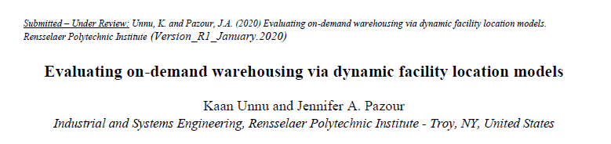
بررسي مقالات (1)
ارزیابی انبارهای درخواستی از طریق مدل های مکان یابی تأسیسات پویا
مدل برنامه خطی عدد صحیح مختلط - همزمان تصمیمات مربوط به تخصیص مکان را از انواع مختلف مرکز توزیع با تعهد و تنظیمات ظرفیت تعیین می کند.
مدل سه سطحي شامل مکان های عرضه (𝐼) ، مکان های مرکز توزیع بالقوه (𝐽) و مشتریان است.
در یک افق برنامه ریزی چند دوره ای ، مدل مکان های آغازین ، دوره ها ، گزینه ها و تصمیمات ظرفیت DC را با متغیرهای باینری پیدا می کند.
با توجه به تمرکز بر هزینه های حمل و نقل و ذخیره سازی ، مسئله براي يك نوع کالای واحد مدل سازی می شود. با این حال ، مدل را می توان با افزودن یک شاخص جدید براي کالاهای مختلف با خواص متفاوت ، گسترش داد.

Slide 44
بررسي مقالات (1)
مفروضات:
مدل شبیه سازی و بهینه سازی تصمیمات مجدد طراحی شبکه را با گذشت زمان امکان پذیر نمی کند ، به عنوان مثال ، مکان و انواع امکانات برای افق برنامه ریزی ثابت هستند.
محدودیت ظرفیت درخواستی در مدل بهینه سازی نادیده گرفته می شود ، اما در مدل شبیه سازی ، به عنوان یک عامل در نظر گرفته می شود.
تصمیمات بهینه سازی عرضه در مدل شبیه سازی ثابت نگه داشته می شود و هر تقاضای تولیدی بالاتر از مقدار عرضه شده منجر به از دست رفتن فروش و هزینه اضافی می شود.

Slide 45
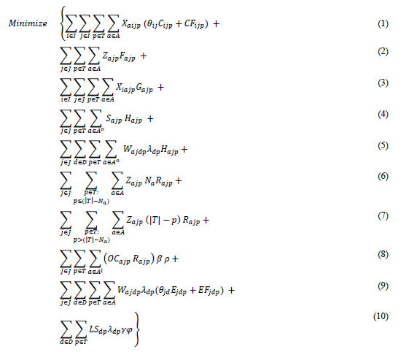
بررسي مقالات (1)

Slide 46
بررسي مقالات (1)
(1) کل هزینه مایل اول است که به عنوان مجموع هزینه های تحویل از محل های تأمین به DC ها،
(2) ، (3) و (4) به ترتیب شامل هزینه های راه اندازي DC ، هزینه های جابجایی و نگهداری موجودی است.
(5) هزینه نگهداری اضافی ناشی از تقاضای برآورده شده است.
کل هزینه های عملیاتی DC ها توسط (6) و(7) محاسبه می شود.
همانطور که در (8) نشان داده شده است، فرض می شود که وقتی گزینه ظرفیت بیش از حد فعال شود ، هزینه کل نسبت توسعه يافته، به عملکرد هدف در آن دوره اضافه می شود.
سرانجام ، هزینه های آخرین مایل تحویل و هزینه های مربوط به تقاضای برآورده نشده در عبارات (9) و (10)در تابع هدف گنجانده شده است. در گزارش نتایج ، مجموع(2) تا (8) را به عنوان هزینه های DC و مجموع (1)و(9) را به عنوان هزینه حمل و نقل نشان می دهیم.

Slide 47
بررسي مقالات (1)
نتايج
مدل برای سه نوع توزیع (توسط خود ، 3 PL / اجاره ، درخواستی) در چندین دوره و مکان آزمايش شد. از طریق دو طراحی جداگانه آزمایش با 11 فاکتور و 3072 نمونه ، تأثیر گزینه «درخواستی» را بر کل هزینه های توزیع بررسی و تعیین شد که چه عواملی به طور قابل توجهی بر تصمیمات و عملکرد طراحی شبکه توزیع تأثیر می گذارند.
نتایج مدل بهینه سازی نشان می دهد که شبكه توزيع شامل گزینه جایگزین درخواستی ، به طور متوسط 4٪ از هزینه های توزیع می کاهد. گزینه درخواستی بدون هزینه های نصب ثابت ، راه اندازي امکانات متعدد را امکان پذیر می کند و استفاده از ظرفیت توزیع خودکار و DC های 3 PL / اجاره را افزایش می دهد كه منجر به کاهش قابل توجهی در کل هزینه های توزیع می شود. بنابراین ، شرکت هایی که دارای سیستم پیش بینی با دقت بالاتری هستند ، برای دستیابی به چنین کاهش هزینه هایی باید یک طراحی شبکه را با انبارهای درخواستی (علاوه بر 3 PL ) در نظر بگیرند.

Slide 48
بررسي مقالات (2)
برنامه ریزی اندازه انبار پویا با پیش بینی تقاضا و انعطاف پذیری قرارداد
در این مدل ، یک مدیر اندازه اسمی فضای انبار را برای اجاره قبل از شروع افق برنامه ریزی (تصمیم استراتژیک) اعلام می کند و مقدار سفارش و اندازه واقعی انبار را در طول افق (تصمیم عملیاتی) تعیین می کند. به طور خاص ، مدیر می تواند اندازه واقعی انبار را در یک محدوده مطابق با پیش بینی تقاضای به روز رسانی پویا در طول افق تنظیم کند ، که انعطاف پذیری قرارداد را منعکس می کند.
یک مطالعه موردی برای بررسی تعامل بین اطلاعات پیش بینی تقاضا و انعطاف پذیری قرارداد ارائه شده است. متوجه می شویم که با افزایش انعطاف پذیری قرارداد ، ارزش پیش بینی تقاضا می تواند افزایش یابد. با این حال ، مطالبات پیش بینی شده تر به معنای بالاتر بودن انعطاف پذیری قرارداد نیست.

Slide 49
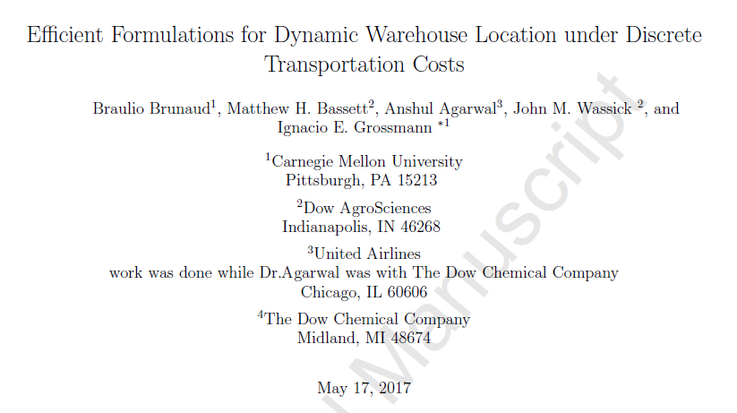
بررسي مقالات (3)
فرمول بندی کارآمد برای مکان يابي پویاي انبار تحت هزینه حمل و نقل گسسته

Slide 50
بررسي مقالات (3)
یک مدل برنامه ریزی خطی با عدد صحیح مختلط برای تعیین تعداد بهینه ، مکان و ظرفیت انبارهای مورد نیاز برای پشتیبانی از پیش بینی بلند مدت با تقاضای فصلی ارائه شده است. هزینه های حمل و نقل گسسته ، پیمانکاری انبار پویا و مدیریت ذخیره احتیاطی سه ویژگی بارز این مساله است.
چهار گزینه برای پرداخت هزینه های حمل و نقل گسسته با هم مقایسه می شوند کارآمدترین فرمول با استفاده از متغیرهای عدد صحیح به دست می آید تا تعداد واحدهای مورد استفاده در هر حالت حمل و نقل را به خود اختصاص دهد. محدودیت های سیاست های قراردادی برای اطمینان از استفاده از انبارها برای دوره های مداوم درنظرگرفته شده است.
ذخیره احتیاطی با اثر risk-pooling با استفاده از یک نمایش خطی در نظر گرفته شده است. برای حل مسائل در مقیاس بزرگ ، محدودیت های دقیق و فرمول های ساده پیشنهاد شده است. این فرمولاسیون بر اساس فرضیات تک منبع است و نتایج تقریباً بهینه را با کاهش زیاد در زمان حل به دست می آورد.

Slide 51
بررسي مقالات (3)
1. همه كارخانه ها همه محصولات را تولید نمی کنند. خطوط مجاز (مسیرهای تأمین منبع برای هر محصول) در شبکه با مجموعه ای از ترکیبات امکان پذیر مبدا-مقصد-محصول تعریف شده است.
2. در هر پیوند (کارخانه-انبار ، انبار-انبار یا انبار-مشتری) ، چندین حالت حمل و نقل وجود دارد. هزینه حمل و نقل مبلغی گسسته است.
3. كارخانه ها مجاز به ارسال مستقیم کالا به مشتریان نیستند زیرا آنها فقط از پس حمل و نقل های بزرگ برمی آیند. تمام حمل و نقل در انبارها اتفاق می افتد.
4. نرخ تولید برای همه محصولات یکسان فرض شده است.
5. حالت حمل و نقل با ظرفیت واحد تعریف می شود. به عنوان مثال ، کامیون های 10 تنی ، کامیون های 15 تنی و کانتینرهای 20 تنی هر کدام حالت حمل و نقل متفاوتی در نظر گرفته می شوند. در تعداد واحدهای موجود محدودیتی وجود ندارد.

Slide 52
بررسي مقالات (3)
6. از آنجا که انبارها با شرکت های تدارکات شخص ثالث قرارداد دارند ، حداقل محدودیت های مدت قرارداد وجود دارد و در صورت فسخ قرارداد ، قبل از تمدید قرارداد حداقل دوره انتظار وجود دارد.
7. هزینه جریان موجودی با هزینه ورودی و خروجی به ازای هر واحد كالا تعیین می شود. وقتی مبلغ ورودی یا خروجی بیش از یک آستانه مشخص شده باشد ، باید جریمه ای را با پرداخت هزینه بیشتر برای مبلغ بیش از حد پرداخت شود.
8. افق برنامه ریزی به دوره های گسسته ماهانه تقسیم می شود.
9. پیش بینی تقاضای ماهانه در دسترس است و با قطعيت فرض می شود.
10. انبارها باید از میان مجموعه ای از مکان های بالقوه مشخص شده قبلی انتخاب شوند.

Slide 53
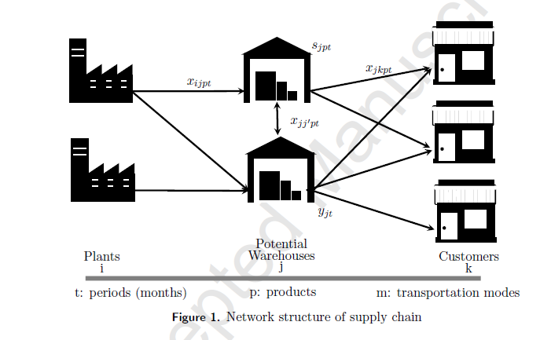
بررسي مقالات (3)

Slide 54
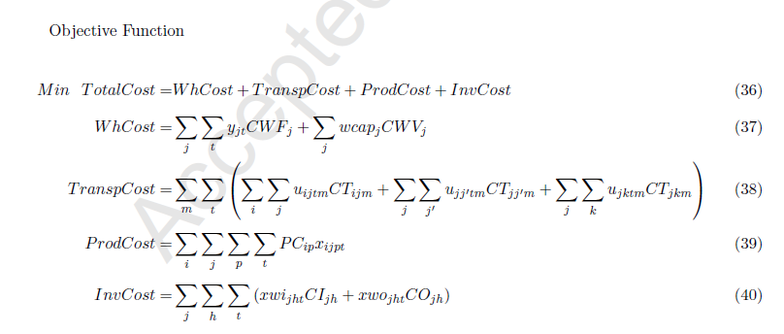
بررسي مقالات (3)

Slide 55
بررسي مقالات (4)
انبار انعطاف پذیر با بكارگيري RFID

Slide 56
بررسي مقالات (4)
یک محیط انبار هوشمند پیشنهاد داده شده است که در آن نه تنها اقلام موجودی بلکه قفسه ها توسط یک سیستم مبتنی بر RFID ردیابی می شوند. فعالیتهای عملیاتی و تنظیمات انبار به طور مداوم مورد بررسی قرار می گیرند تا پاسخگويي در زمان واقعی را تسهیل کنند.
پویایی های یک سناریوی انبار انعطاف پذیر مورد مطالعه قرار گرفته است که در آن اقلام از هر نوع می توانند در هر محلی داخل انبار قرار بگیرند. بر خلاف مدل های موجود ، محدودیت مکان و محل و همچنین محدودیت ظرفیت ثابت انبار بصورت تجدید دوره ای وجود ندارد.
تصمیمات پویا در مورد مکان و ظرفیت محلی بر اساس حالت تقاضای تصادفی مارکوویا گرفته می شود.در اینجا محدودیت های پردازش و مسیریابی بهینه شده و عملکرد این نوع ذخیره سازی انعطاف پذیر و پشتیبانی تصمیم گیری در زمان واقعی با مدل های کلاسیک از طریق چندین سطح مقایسه می شود.

Slide 57
بررسي مقالات (4)
نتایج :
(1) “Free pick n- drop" همراه با مکانیسم انبارداری روان ، هزینه سفر و موعد تحویل را برای تقاضای تک سفره کاهش می دهد ،
(2) در چنین مجموعه هایی با ظرفیت های محلی ثابت ، محدودیت پایین تری برای عملکرد وجود دارد.
(3) اگر ظرفیت موجودی و محل انبار با توجه به الگوهای واقعی تقاضا تنظیم شود ، عملکرد کلی بهبود پیدا خواهد کرد.

Slide 58
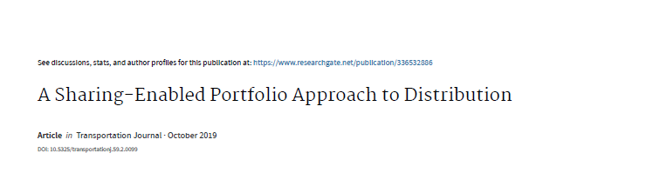
بررسي مقالات (5)
رويكرد مجموعه اي از قابليت ها و امكانات اشتراكي در سيستم توزيع
تغییر مهم در چند سال اخیر این بوده است که هم مصرف کنندگان و هم مشاغل، تجارت الکترونیکی را به عنوان مکمل فروشگاه های خرده فروشی در نظر گرفته اند. این امر منجر به ظهورکانالهای توزیع پیچیده همه جانبه شده است .مصرف کنندگان و مشتریان تجاری همچنان انتظار دارند محصولات خود را سریع و با قیمت مناسب دریافت کنند ، اما این گزینه را دارند که از هر کانالی که ترجیح می دهند استفاده کنند. مشکلی که بسیاری از بنگاه ها با آن روبرو هستند این است که این کانالهای متفاوت اغلب به مجموعه ای از امکانات مختلف توزیع نیاز دارند. این امکانات توزیع مختلف می تواند گران ، مدیریت پیچیده یا هر دو باشد.
ما پیشنهاد می کنیم که بنگاه ها با استفاده از اقتصاد اشتراکی برای تکمیل شبکه توزیع خود با انبارهای مشترک ، استراتژی های همه جانبه را دنبال كنند.در این مقاله ، تحولات اخیر در استفاده از انبارداری مشترک و درخواستي و اینکه چگونه می تواند بر توزیع در آینده تأثیر بگذارد ،بررسی می شود.

Slide 59
بررسي مقالات (5)
وجوه تمايز سيستم توزيع اشتراكي و سنتي:
هزینه جستجو کمتر
ارسال سریعتر
هرينه كمتر نيروي كار و سرمابه
چابکی توزیع
تمركز به ظرفیت
پوشش جغرافیایی بیشتر
پیشنهاد 1: توزيع كننده هايي که گزینه های انبارداری مشترک را با سيستم موجود ادغام می کنند ، از نظر سطح خدمات مشتری و / یا هزینه ، از عملکردی بهتر نسبت به سايرين برخوردار هستند.
پیشنهاد 2: سیستم های ذخیره سازی مشترک دسترسی حمل کنندگان را به مجموعه گسترده تری از گزینه های انبار فراهم می کند ، که به آنها امکان می دهد شبکه های توزیع خود را به صورت پویا از آنچه در گزینه های انبار اجاره ای یا تحت مالکیت سنتی است ، پیکربندی مجدد کنند.
پیشنهاد 3: شرکت ها با استفاده از راه حل های انبارداری مشترک در شبکه های توزیع موجود خود ، قادر به مدیریت کارآمدتر سبد متنوعی از محصولات از طریق چندین کانال توزیع خواهند بود.

Slide 60
بررسي مقالات (5)
نكات و نتايج:
افزایش هزینه های تحویل کالا ، انتظارات خدمات مشتری و افزایش تجارت الکترونیکی ، تحویل کالا را سخت و گران کرده است.
مشتریان انتظار خدمات بسیار بالایی را دارند.
بسیاری از بنگاه ها مجبورند تعداد تسهیلات خود را افزایش دهند و امکانات را به نزدیکتر مصرف کنندگان به مناطق متراکم که هزینه های ذخیره سازی بیشتر است انتقال دهند.
هزینه انتقال موجودی کالا به نزدیک مصرف کننده بیشتر از نگهداری آن در انبار متمرکز است ، شرکت ها به دنبال صرفه جويي در شبکه های توزیع خود هستند .
با توجه به این شرایط ، بعید است شرکت ها با استفاده از یک نوع انبار موفق باشند. شرکتهایی که کالاهای مختلفی را به مقادیر مختلف در مقادیر مختلف تحویل می دهند ، می توانند از طریق روش هاي انعطاف پذیر با انواع مختلف انبارها خدمات ارائه دهند.
تغییر فصلی تقاضا ، همراه با تبلیغات متنوع، اتکا به یک نوع مرکز توزیع واحد را برای شرکت ها دشوار می کند.
سیستم های اشتراکی به شرکت ها امکان می دهد این کار را ارزان و برای مدت کوتاه تری نسبت به آنچه معمولاً توسط گزینه های اجاره سنتی یا مالکیت ارائه می شود ، انجام دهند.

Slide 61
بررسي مقالات (5)
استفاده از اقتصاد اشتراکی به شرکت ها امکان می دهد از دارایی استفاده کنند و می تواند سرمایه گذاری كوچك در مناطق جدید و راه های کسب درآمد از ظرفیت اضافی را تسهیل کند.
امکانات می توانند به سرعت اضافه شوند و کل شبکه های توزیع می توانند به سرعت مستقر شوند و در صورت عدم نیاز دیگر بسته شوند.
شبکه های پویا از انواع مختلف امکانات می توانند توزیع انواع محصولات با ویژگی های مختلف را در خود جای دهند. محصول دارای حرکت سریع یا با محدودیت می تواند در مراکز توزیع پاپ آپ مشترک واقع در نزدیکی مصرف کننده نسبت به امکانات متمرکز بزرگ قرار گیرد.
موجودی انبوه و سنگین تری که مستقیماً به مصرف کنندگان ارسال نمی شود ، می تواند در شبکه های سنتی مراکز توزیع بزرگ نگهداری شود.

Slide 62
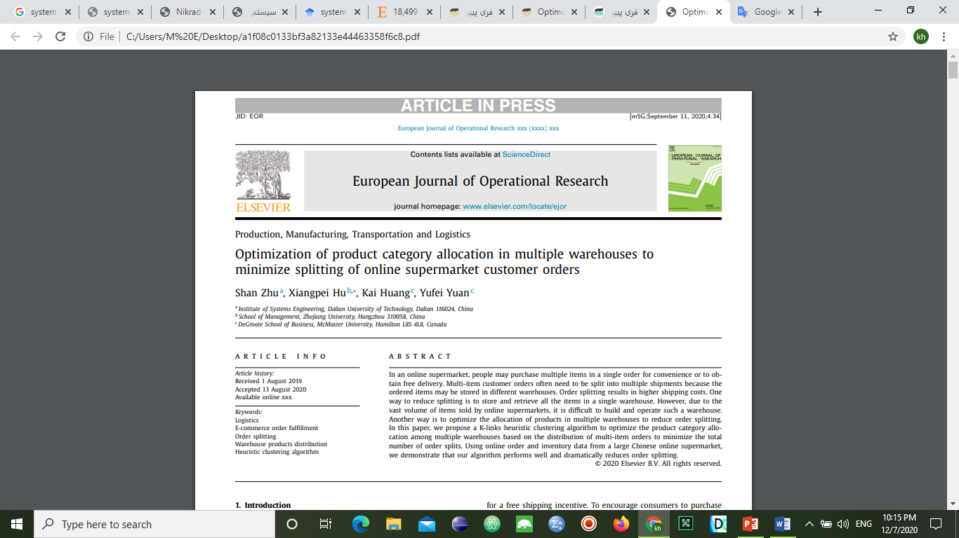
بررسي مقالات (6)
بهینه سازی تخصیص رده محصول در چندین انبار برای به حداقل رساندن تقسیم سفارشات آنلاین سوپرمارکت آنلاین
در یک سوپرمارکت آنلاین ، افراد ممکن است برای راحتی، چندین کالا را در یک سفارش واحد خریداری کنند.
سفارشات چند کالایی مشتری معمولاً باید به چندین محموله تقسیم شود زیرا ممکن است کالاهای سفارش داده شده در انبارهای مختلف ذخیره شود. نتایج تقسیم سفارش در هزینه حمل و نقل بالاتر است.
یکی از راه های کاهش تقسیم ، ذخیره همه موارد در یک انبار است. با این وجود ، به دلیل حجم گسترده ای از اقلام فروخته شده توسط سوپرمارکت های آنلاین ، ساخت و راه اندازی چنین انباری دشوار است.
روش دیگر بهینه سازی تخصیص محصولات در انبارهای متعدد برای کاهش تقسیم سفارش است.

Slide 63
بررسي مقالات (6)
مفروضات:
• محصولات به شكل SKU شناسایی می شوند اما براساس دسته بندی سازمان می یابند.
• تمام محصولات متعلق به یک گروه در یک انبار واحد ذخیره می شوند ، این بدان معنی است که در چندین انبار دسته هاي مشابه وجود ندارد. این موضوع برای مدیریت انبار و ذخیره سازی محصولات با نیازهای مختلف ذخیره سازی (مانند اندازه قفسه) مناسب است.
• برای هر انبار محدودیت ظرفیت وجود دارد. هیچ انباری به اندازه کافی بزرگ نیست که بتواند همه محصولات را در خود جای دهد .
• سفارشات تک رده نیازی به تقسیم بندی ندارند. ما فقط سفارشات چند رده مشتری را در نظر می گیریم که ممکن است نیاز به تقسیم سفارش داشته باشد.
• در هر گروه موجودی کالایی کافی برای انجام سفارشات مشتری وجود دارد. کمبود موجودی و جبران مجدد در این مقاله در نظر گرفته نشده است.

Slide 64
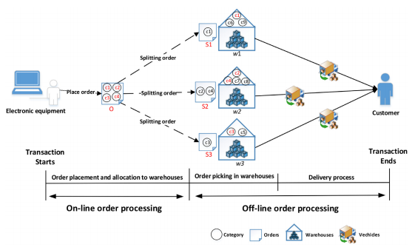
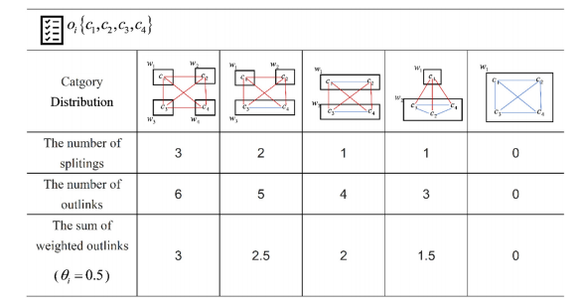
بررسي مقالات (6)
نمونه اي از مراحل انجام سفارش آنلاین
رابطه بین انشعابات و پیوندها

Slide 65
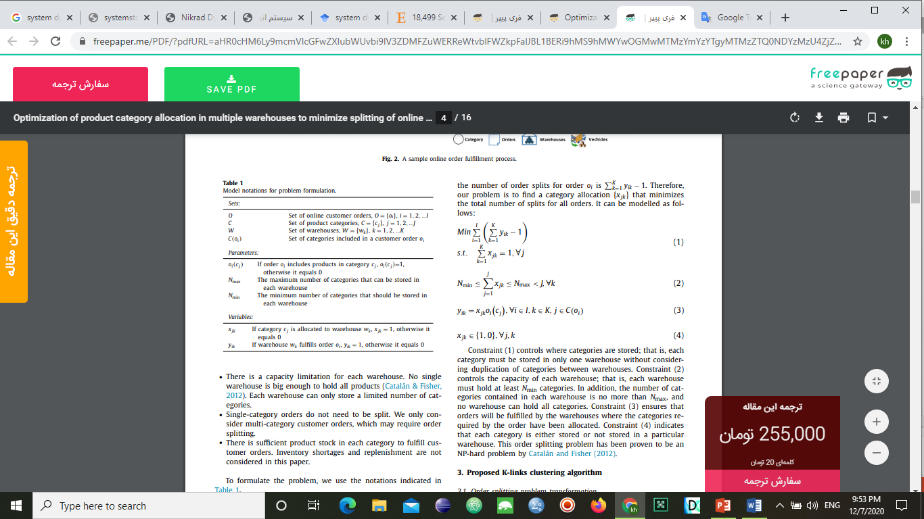
بررسي مقالات (6)
مدل شامل به حداقل رساندن تقسیم سفارش به عنوان یک برنامه عدد صحیح باینری ، مي باشد.
برای مجموعه ای معین از سفارشات آنلاین مشتری ، سعی داریم هر دسته را با هدف تقسیم حداقل سفارش در انبار مناسب توزیع کنیم.
مکانهایی را که دسته ها ذخیره می شوند کنترل می کند. یعنی هر دسته باید فقط در یک انبار ذخیره شود .
ظرفیت هر انبار را کنترل می کند. یعنی هر انبار باید حداقل دسته های Nmin را داشته باشد. بعلاوه ، تعداد دسته های موجود در هر انبار بیش از Nmax نیست و هیچ انباری نمی تواند همه دسته ها را در خود جای دهد.
اطمینان حاصل می کند که سفارشات توسط انبارهایی که به دسته بندی های مورد نیاز سفارش اختصاص یافته است ، انجام می شوند.
نشان می دهد که هر دسته یا در یک انبار خاص ذخیره می شود یا ذخیره نمی شود.
استفاده از الگوریتم خوشه بندی K-Links

Slide 66
بررسي مقالات (6)
پيامدهاي عملي براي خرده فروش:
اول ، در نظر گرفتن دسته بندی محصولات به جای SKU ، مشکل توزیع انبار را با عملکرد واقعی انبار سازگارتر می کند ، و انعطاف پذیر است ، به مدیران انبار اجازه می دهد تا اندازه یا دانه بندی طبقه بندی را تنظیم و کنترل کنند. با این حال ، به دلیل اینکه SKU به عنوان کوچکترین واحد تولیدی مي باشند ، تعداد SKU ها برای مدیریت و توزیع کارآمد بسیار زیاد است.
دوم ، الگوریتم خوشه بندی K-Links یک روش بهبود انطباقی است که می تواند از هر تنظیم اولیه شروع شود. از آنجا که اکثر شرکت ها قبلاً دسته های خود را در انبارهای موجود توزیع کرده اند ، رویکرد تطبیقی ​​ما مدیران انبار را قادر می سازد تا به طور مداوم توزیع دسته را برای سازگاری با تغییر شرایط بازار و الگوی خرید مشتری اصلاح و تنظیم کنند.
سوم ، ما اثربخشی الگوریتم پیشنهادی خود را به مدیران انبار نشان می دهیم. بر اساس یک مورد واقعی ، الگوریتم ما می تواند تنظیمات موثری را در توزیع دسته هاي موجود انجام دهد تا تقسیم سفارش را به سطح رضایت بخش مبتنی بر تجزیه و تحلیل هزینه / سود کاهش دهد.

Slide 67
سپاس از توجه شما

